Slide 1


Фотоальбом
K

Slide 2
Программа
«Знать и любить свое Отечество должен каждый»
Направление: деятельность в сфере патриотического, в том числе военно-патриотического, воспитания граждан Российской Федерации

Slide 3
Цель программы - способствовать формированию и развитию у граждан Великого Новгорода патриотического самосознания, ответственности, гражданской солидарности, активной жизненной позиции, стремления добросовестно выполнять гражданский, профессиональный и воинский долг.
Задачи программы:
проведение просветительских, культурных мероприятий, направленных на формирование у подрастающего поколения гражданского самосознания, ценностного отношения к социально значимым идеям, в особенности - связанным с любовью к Отечеству и необходимостью обеспечения его защиты и процветания;
воспитание уважения к закону, укрепление престижа службы в Вооруженных Силах Российской Федерации;
развитие потребности в духовно-нравственном, здоровом образе жизни, к уважению культурных достижений и исторического прошлого, традиций;
формирование расовой, национальной, религиозной терпимости, развитие дружеских отношений между народами.

Slide 4
В рамках реализации программы были проведены экскурсионные поездки для ветеранов, членов их семей и молодежи, юнармейцев, воспитанников военно-патриотических клубов разных национальностей. Были привлечены и ветераны Новгородской городской организации ветеранов войны, труда, Вооруженных сил и правоохранительных органов.

Slide 5
Одна из них – в музей-усадьбу А.В. Суворова в с. Кончанско-Суворовское Боровичского района, Свято-Духов Боровичский монастырь.

Slide 6
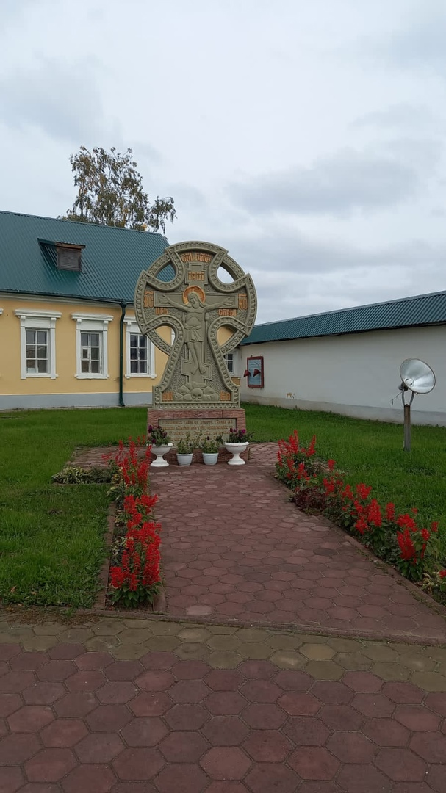
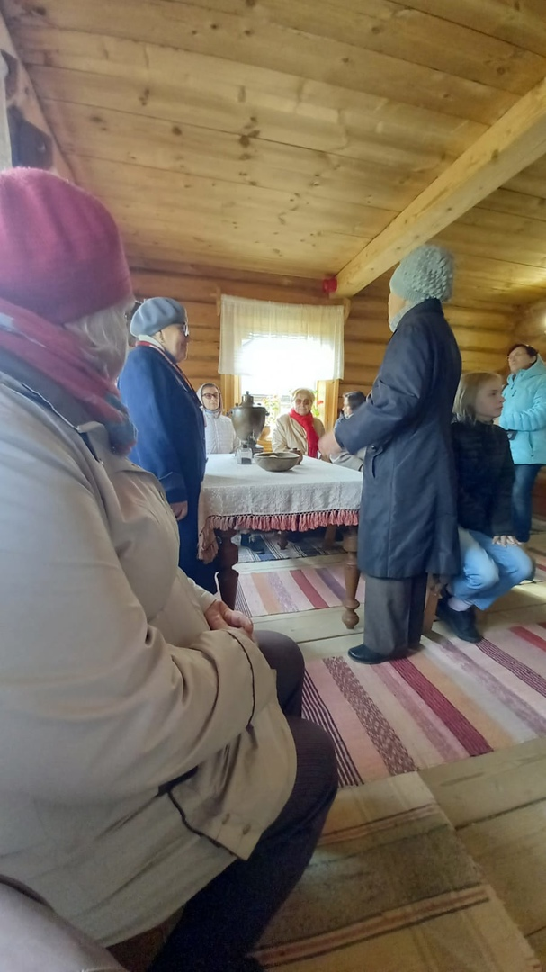

Slide 7
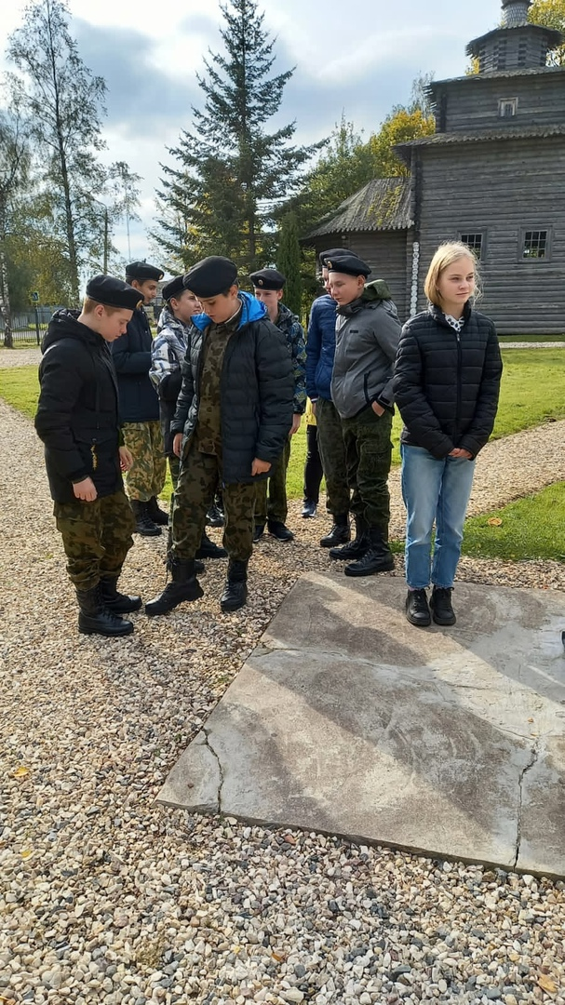
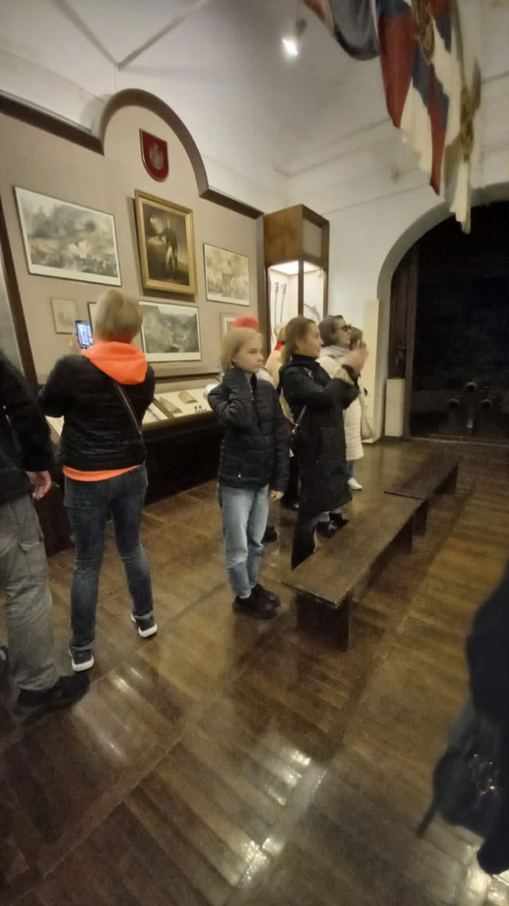

Slide 8
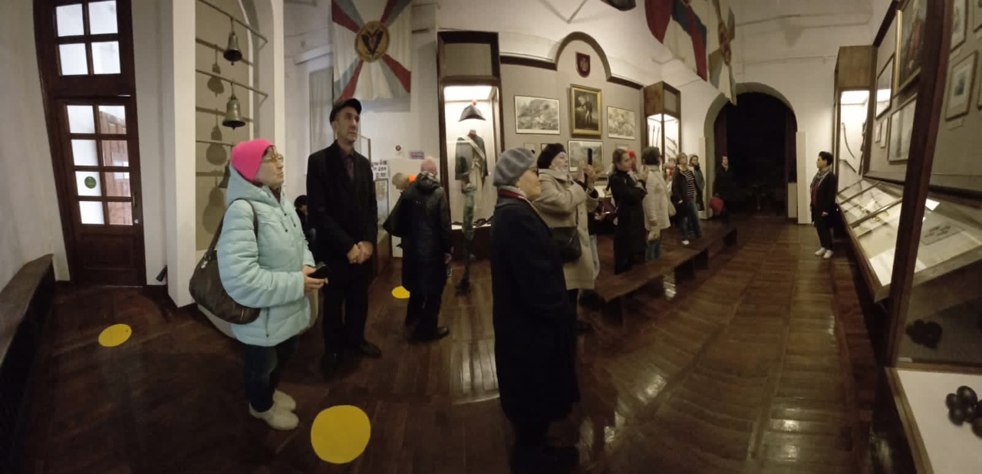

Slide 9
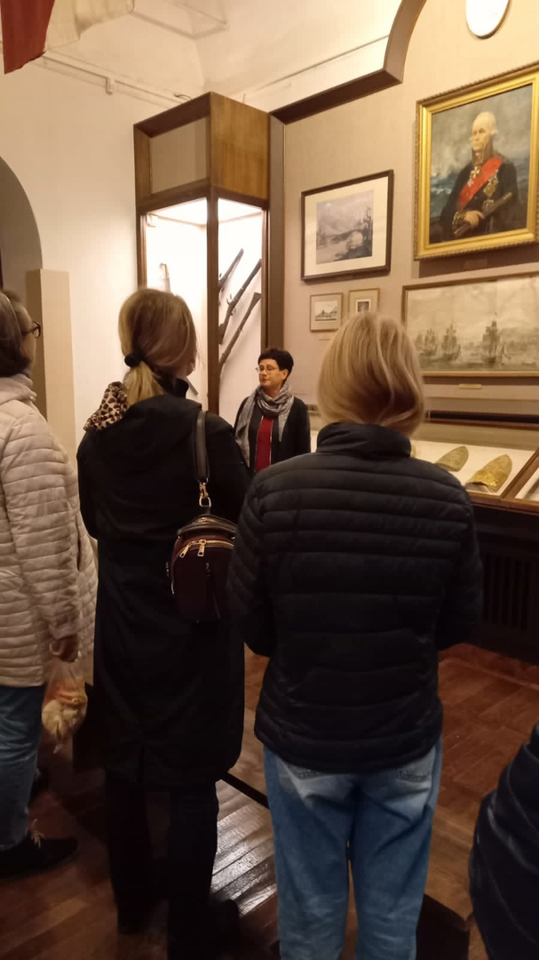
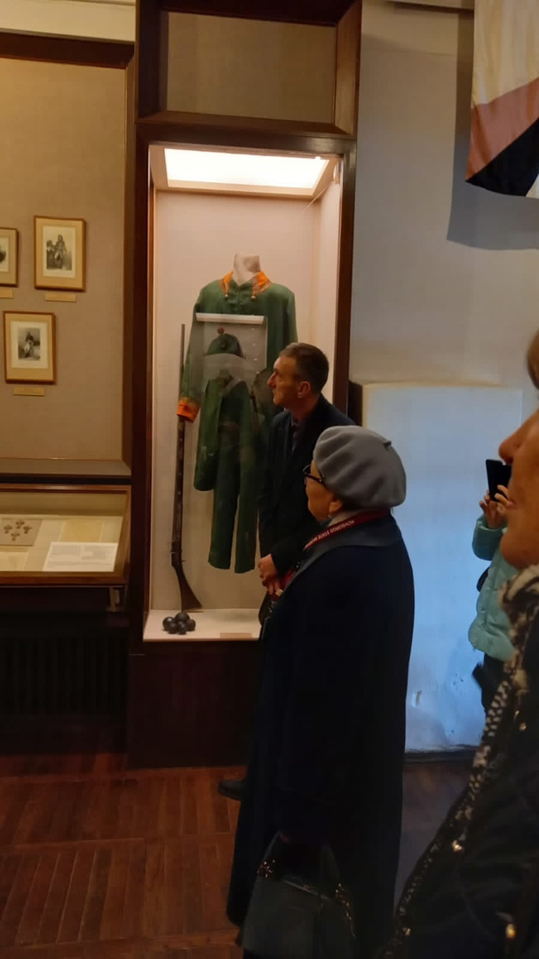

Slide 10
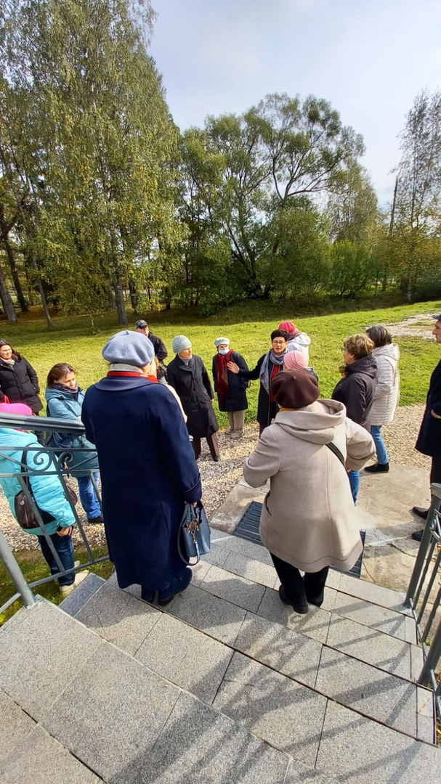
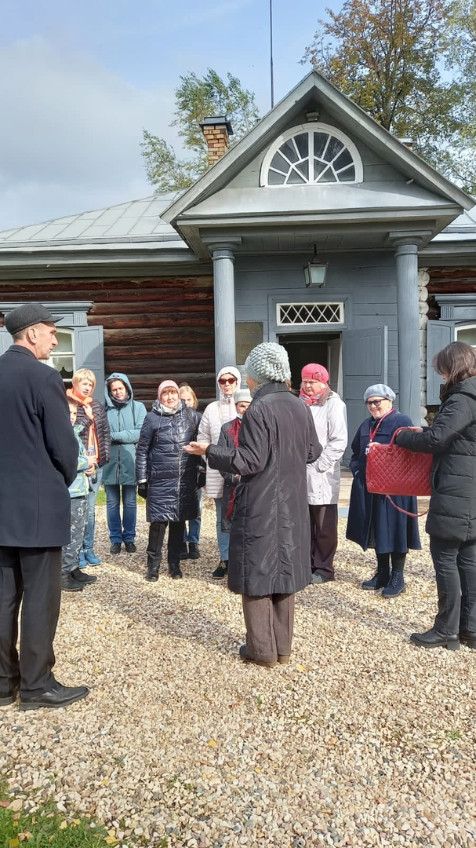

Slide 11
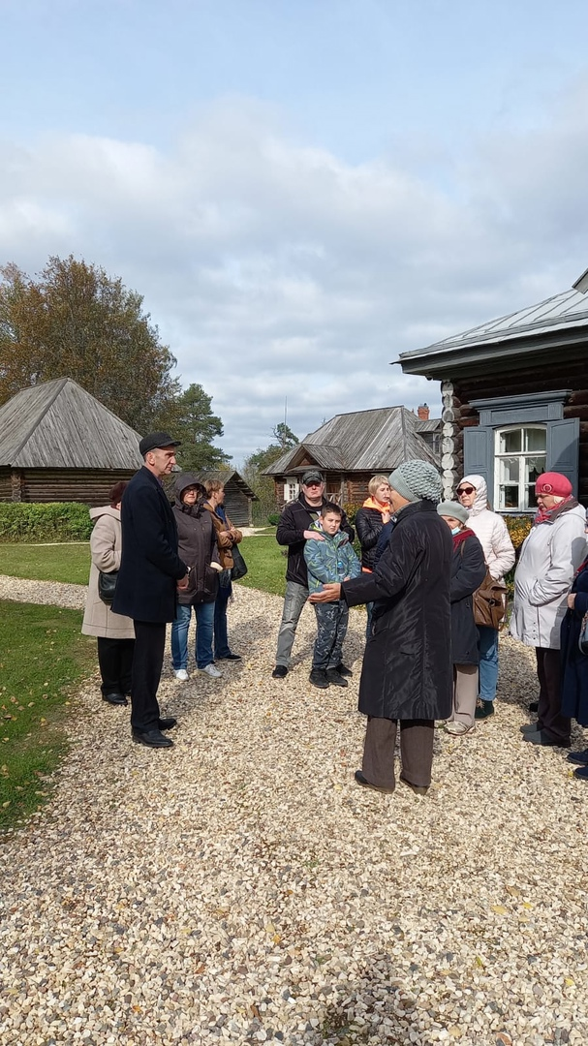
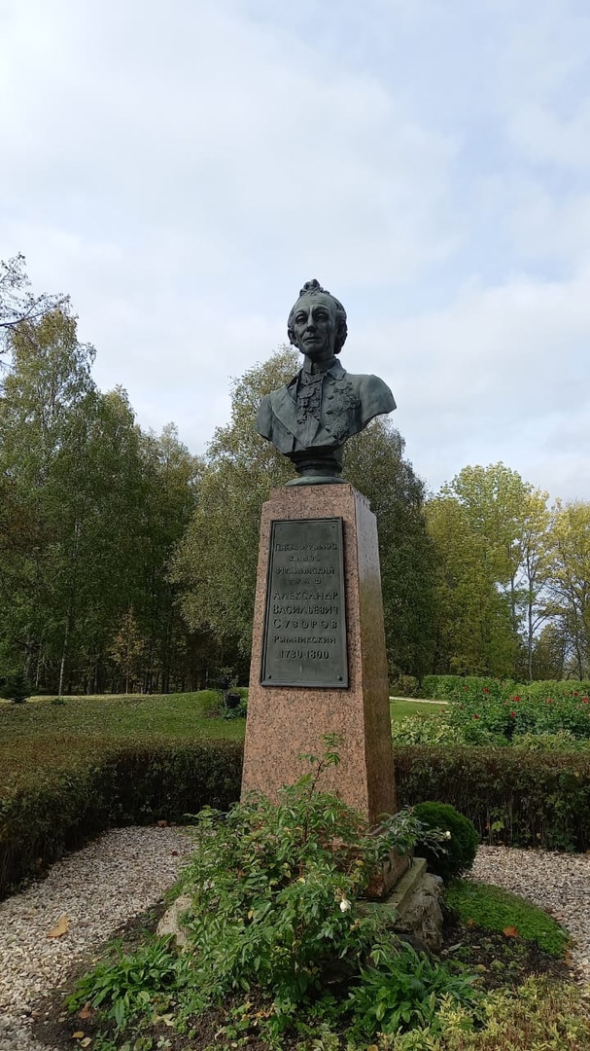

Slide 12
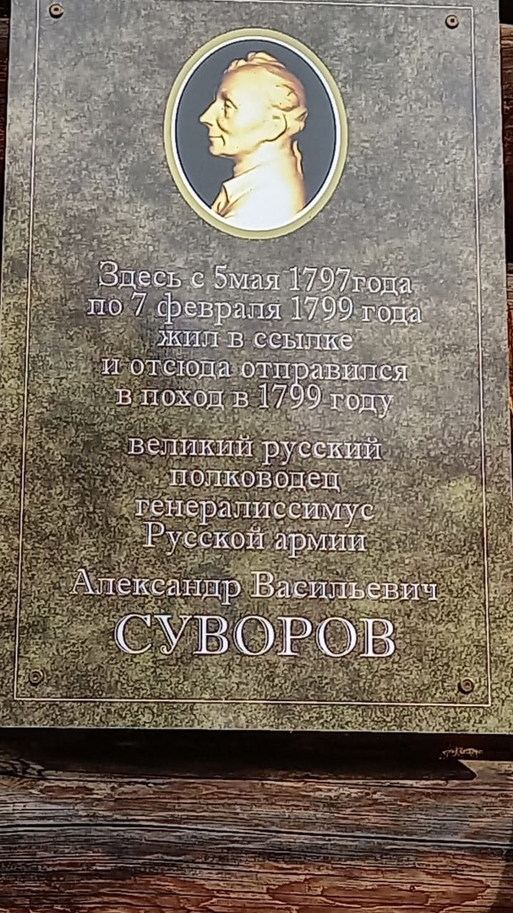
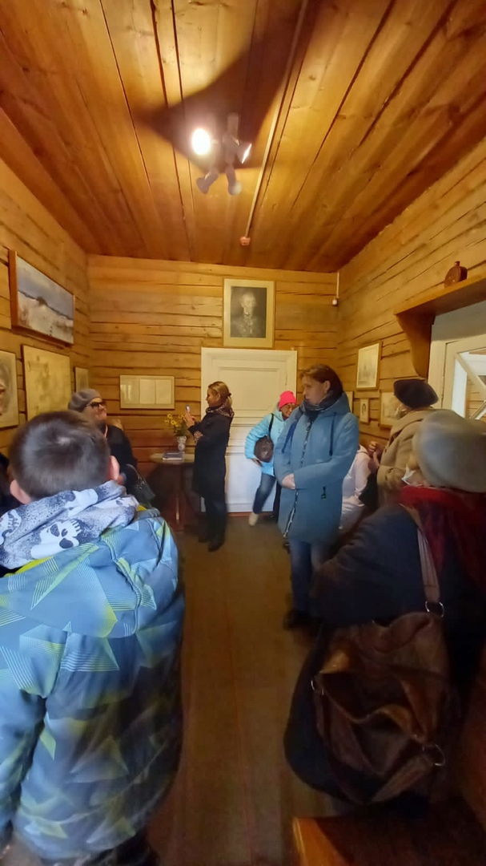

Slide 13
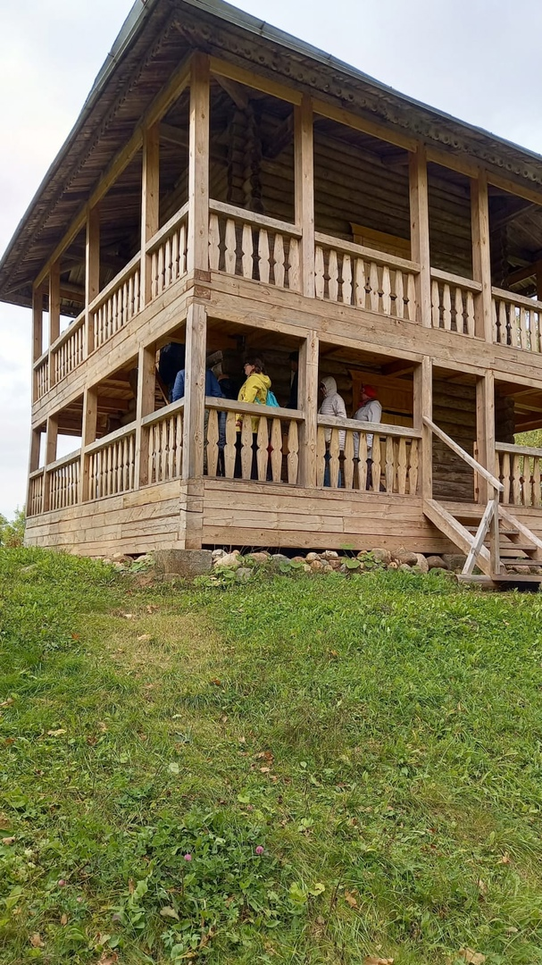
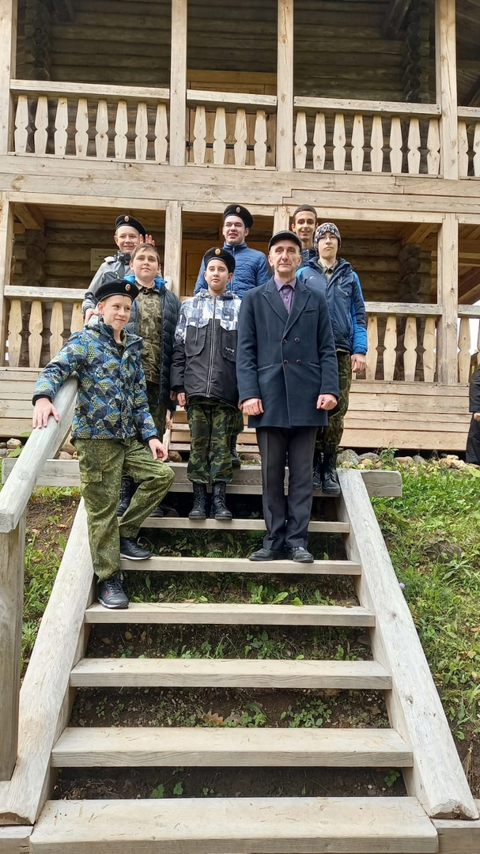

Slide 14
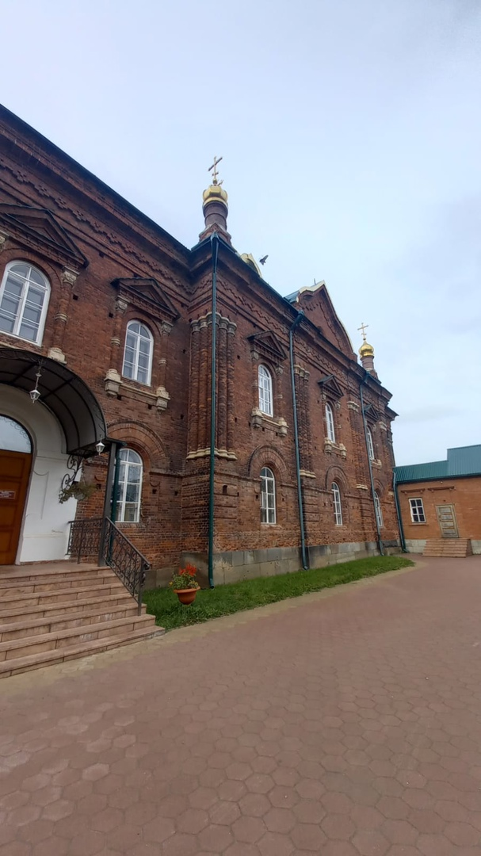
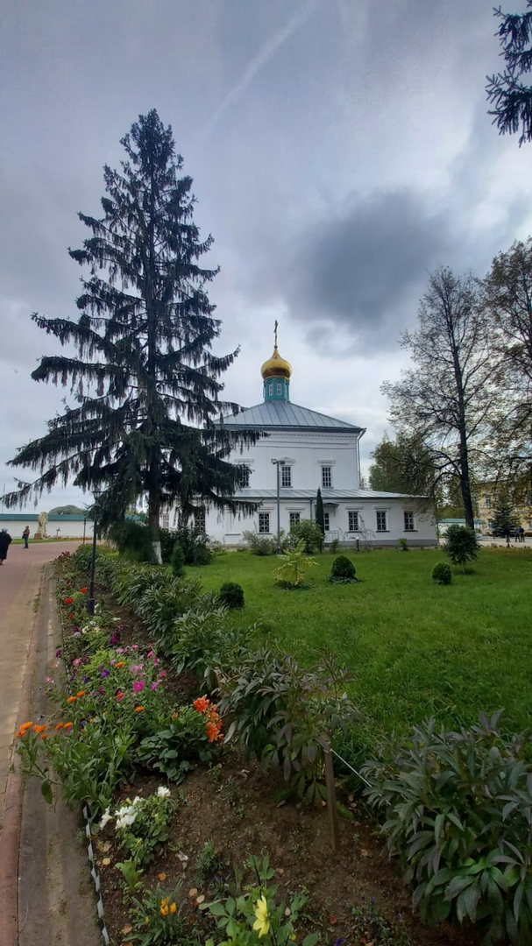

Slide 15
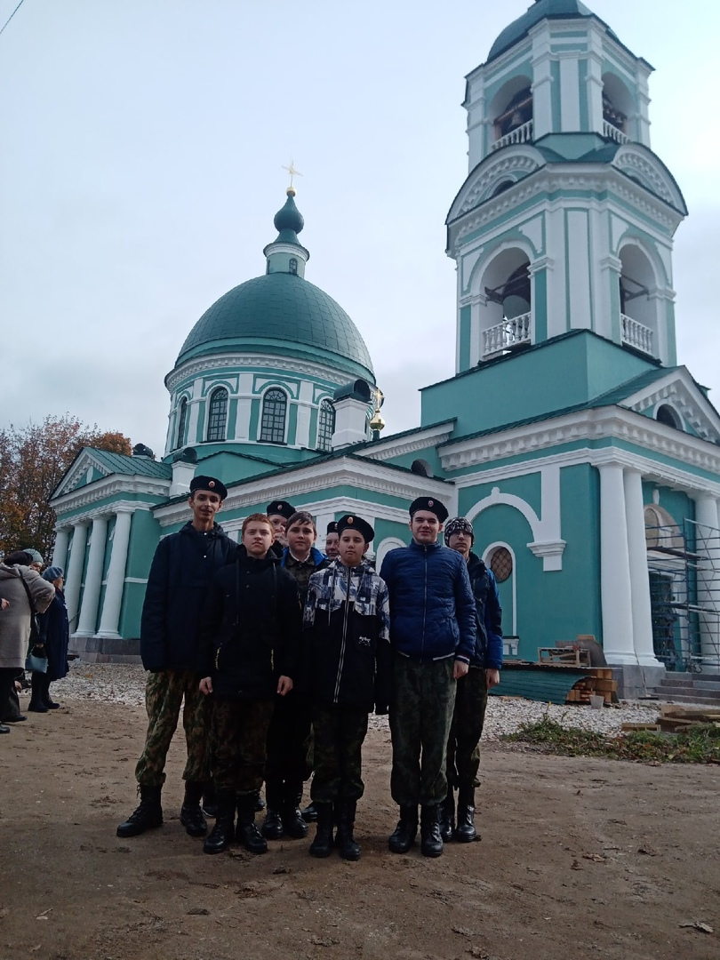
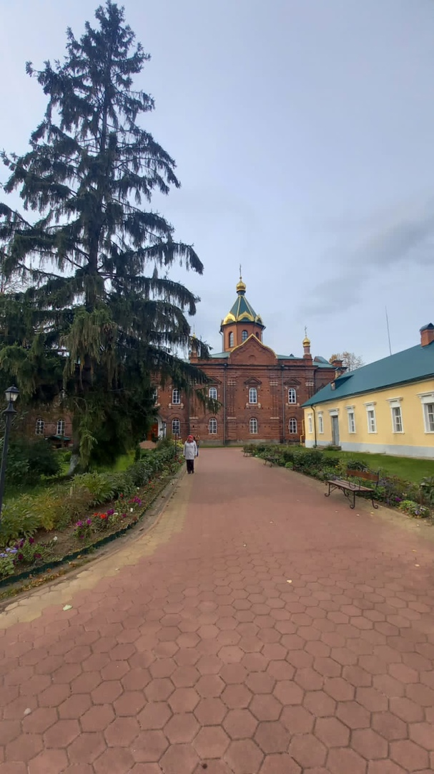

Slide 16
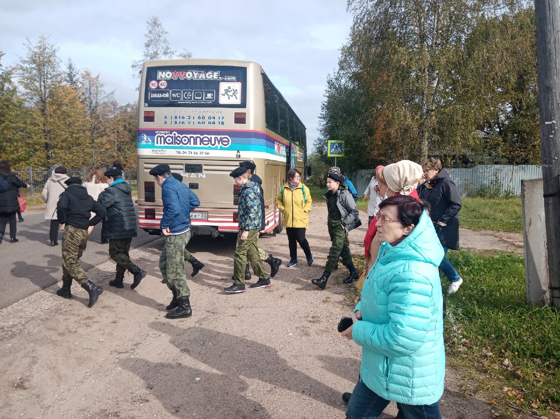

Slide 17
Вторая поездка – в город воинской славы – Старую Руссу.
Участники экскурсии осмотрели исторический центр города, посетили музей Северо-Западного фронта, побывали на Старорусском курорте, в интерактивном музее «Усадьба средневекового Рушанина».

Slide 18
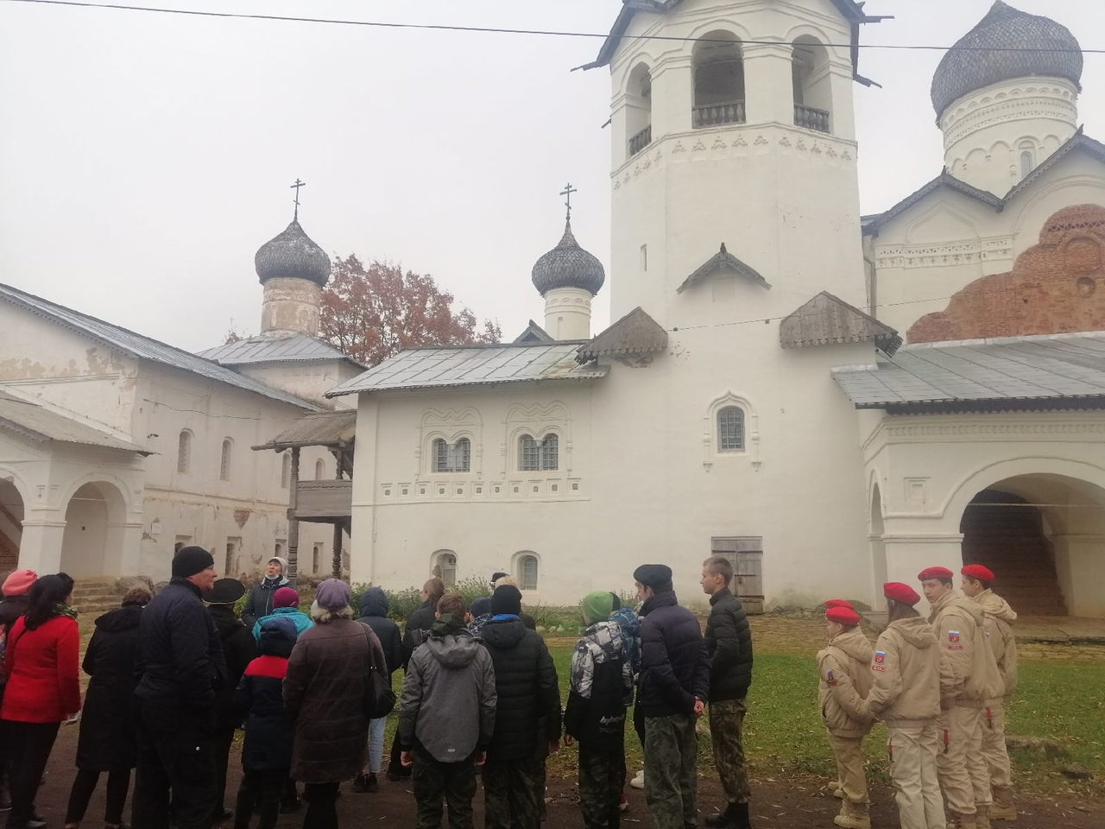

Slide 19
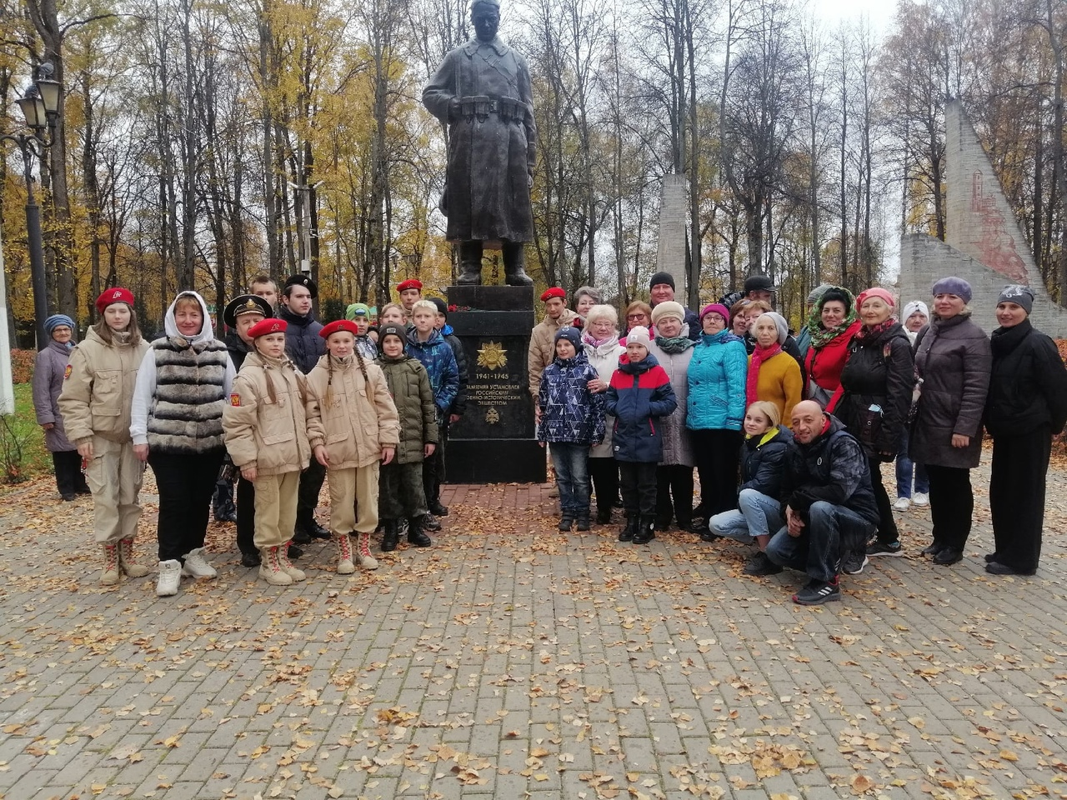

Slide 20
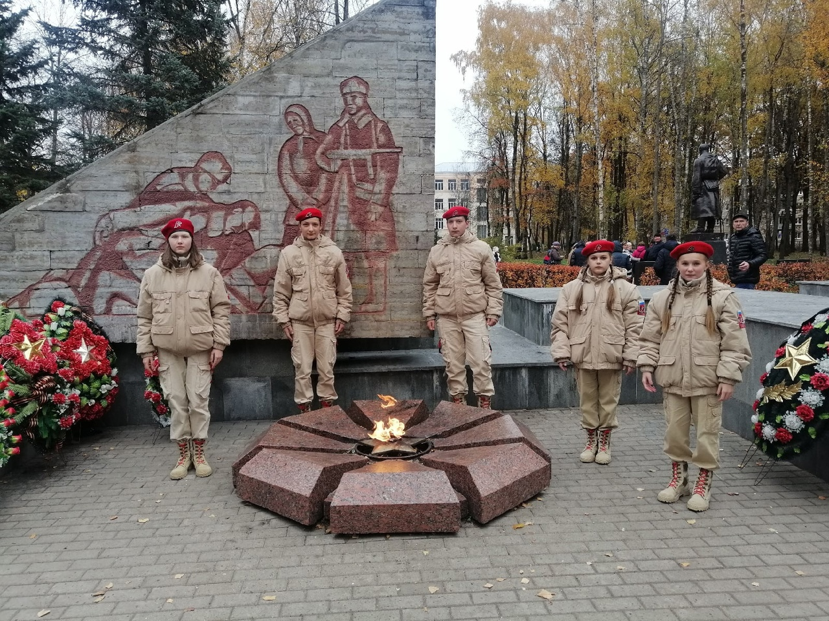

Slide 21
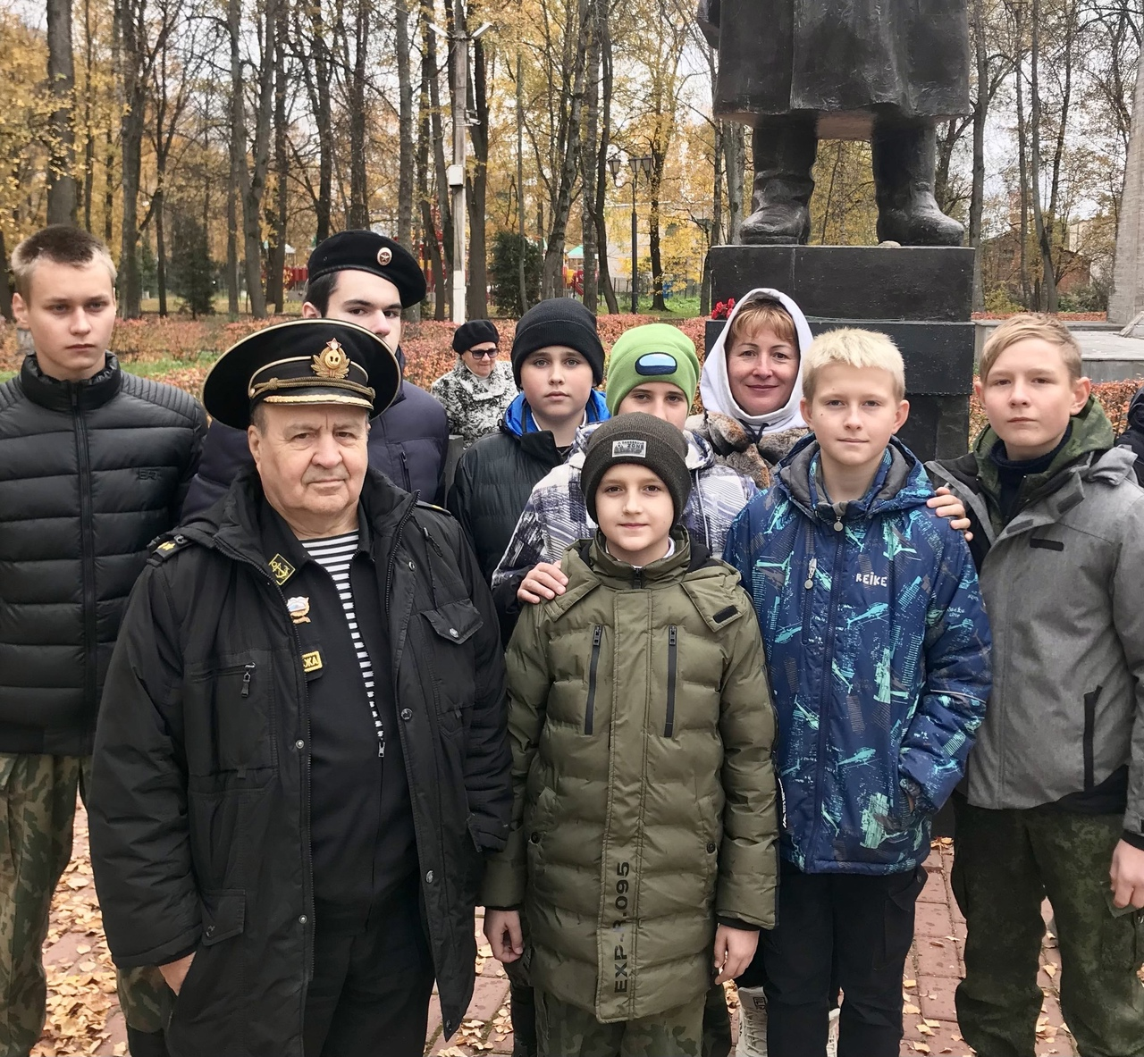

Slide 22
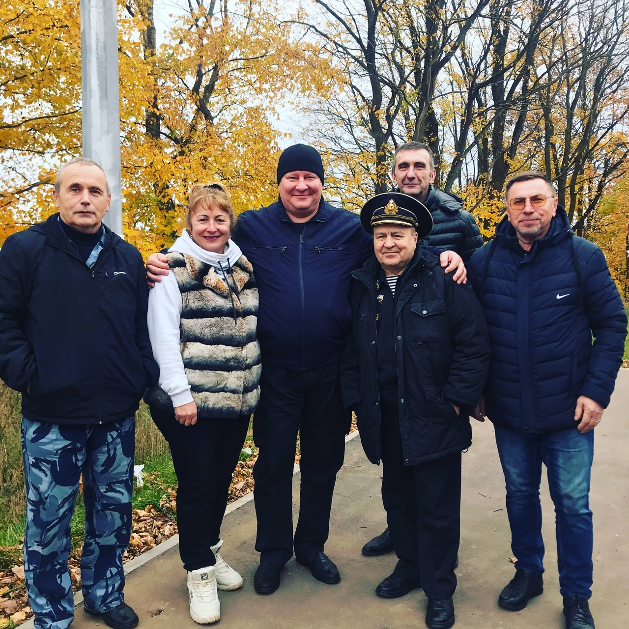

Slide 23
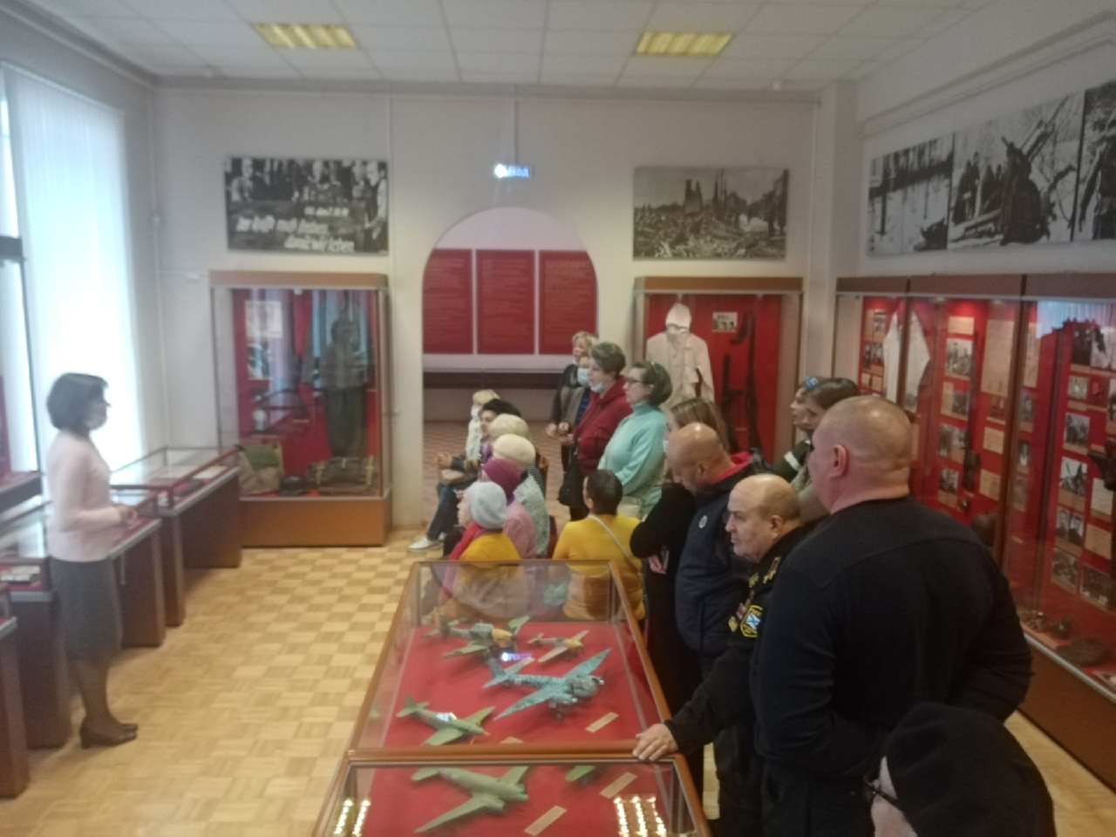

Slide 24
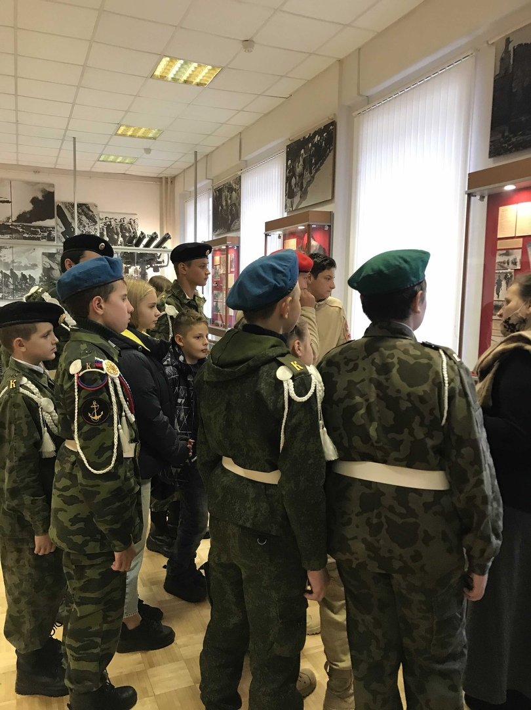

Slide 25
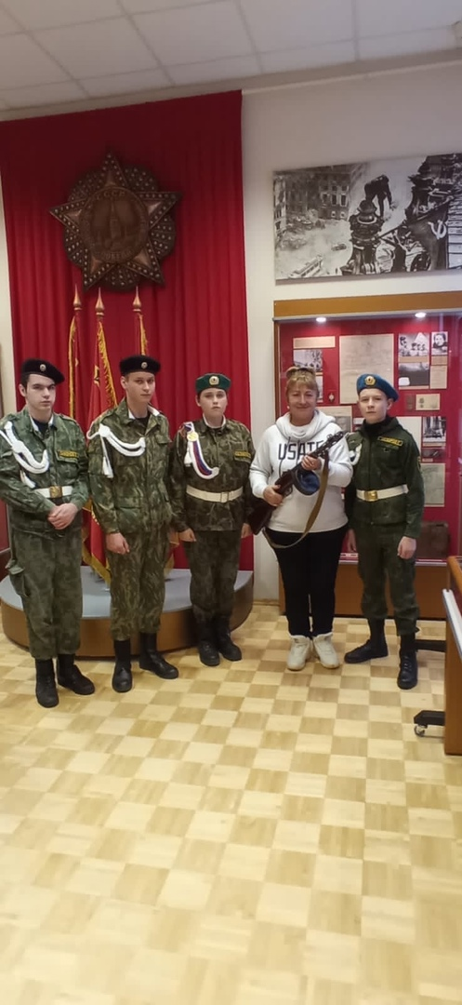
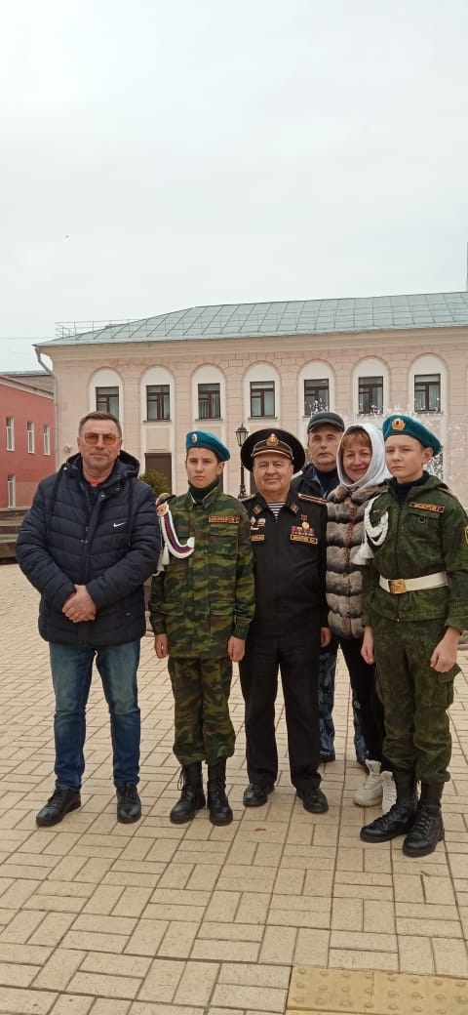

Slide 26
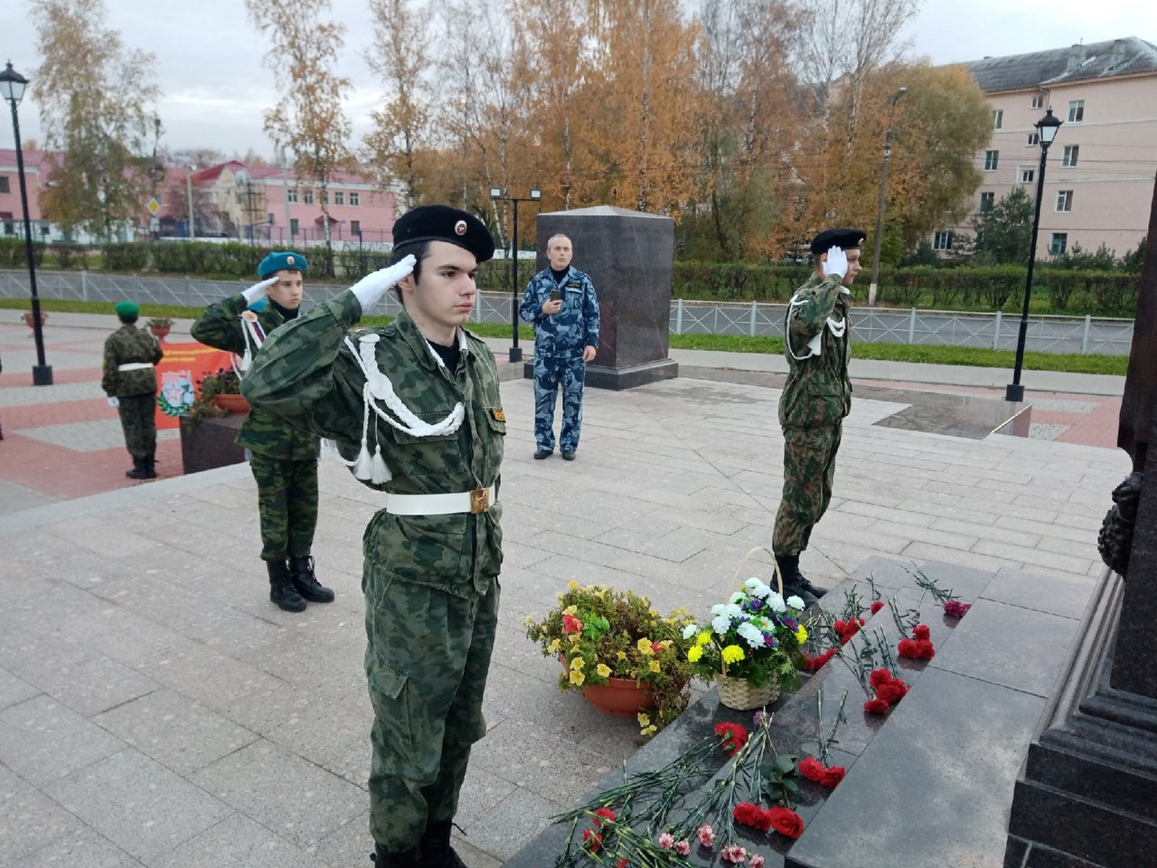

Slide 27
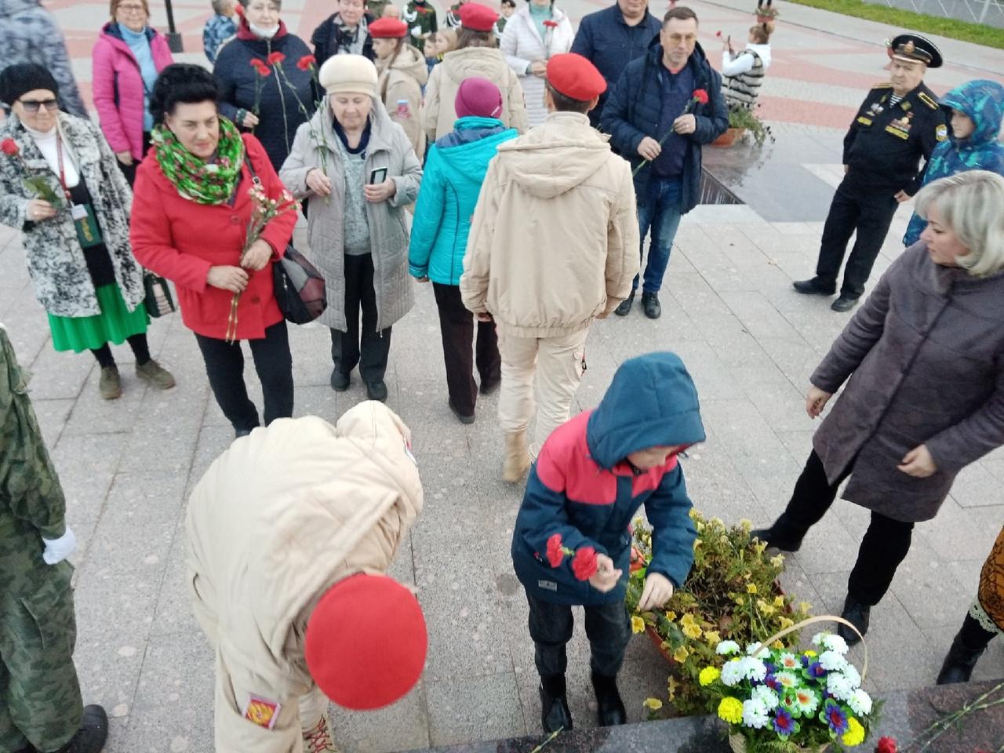

Slide 28
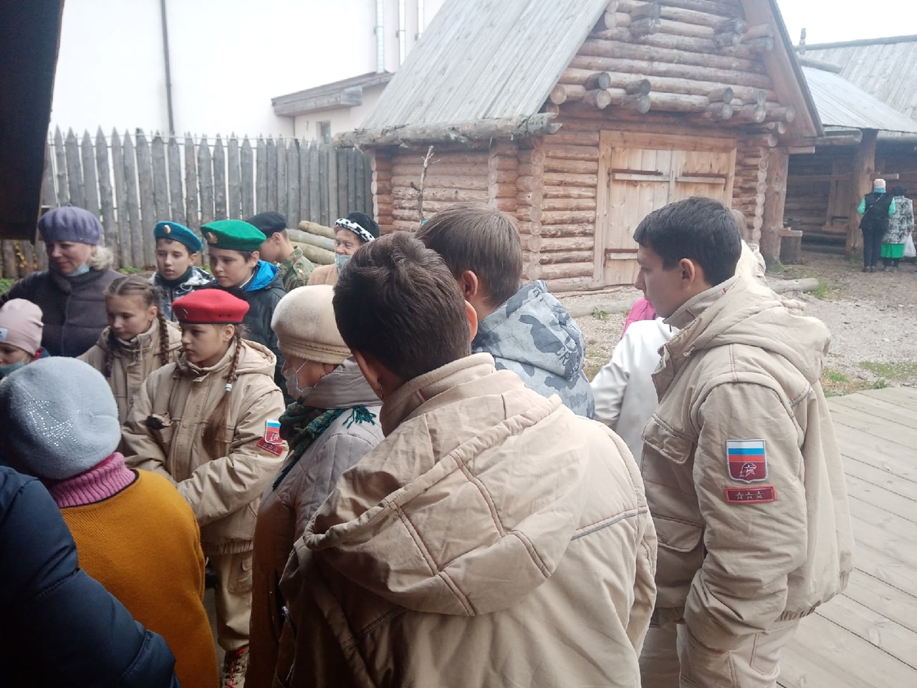

Slide 29
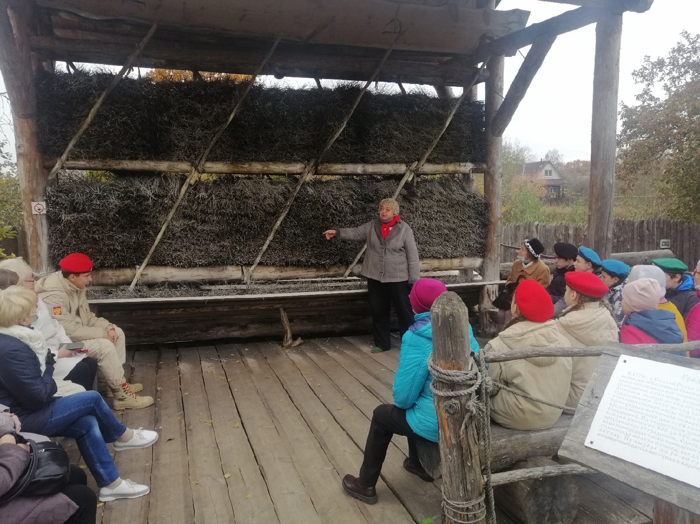

Slide 30
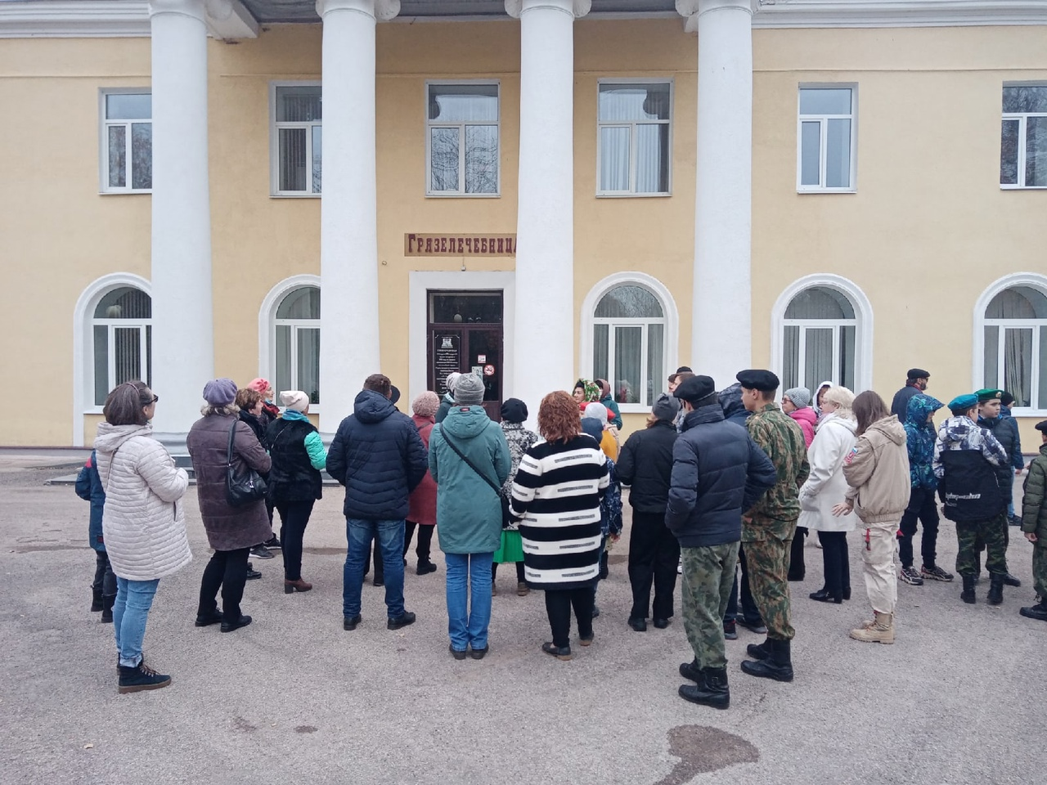

Slide 31
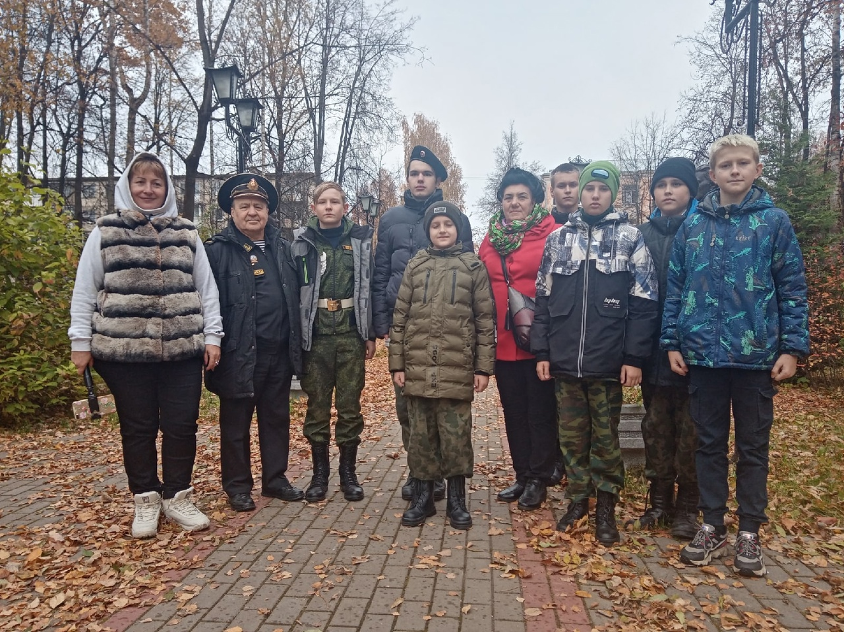
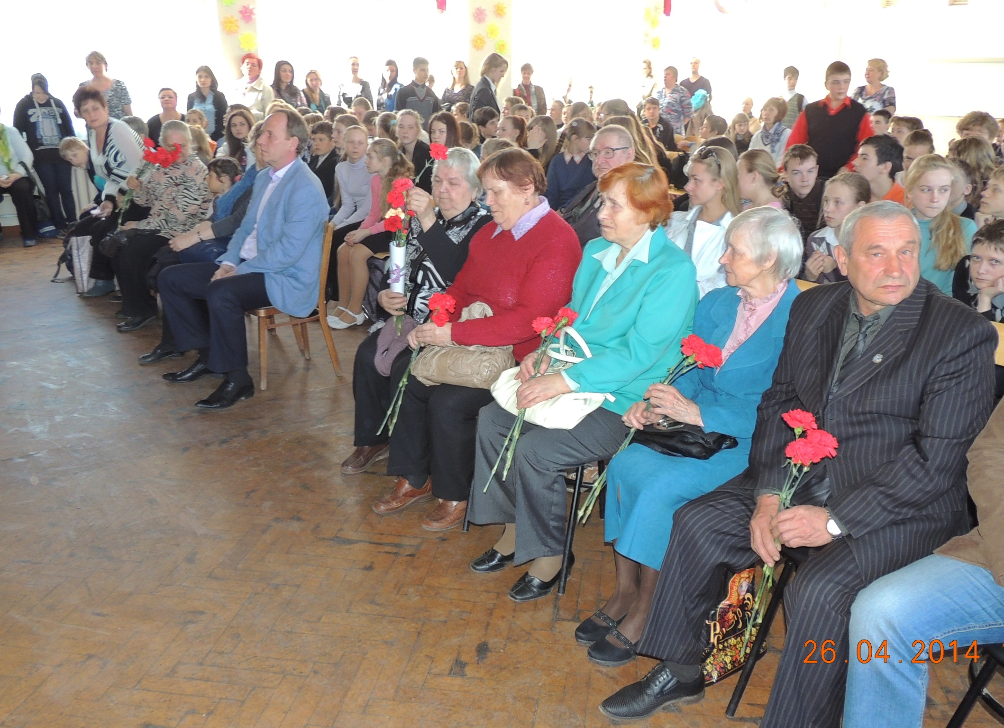

Slide 32
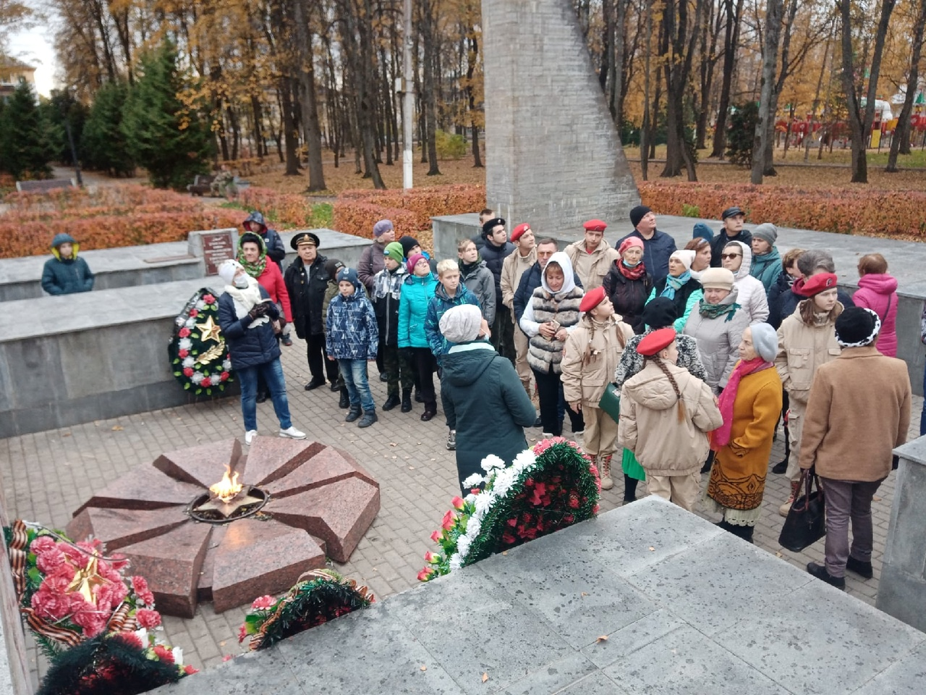
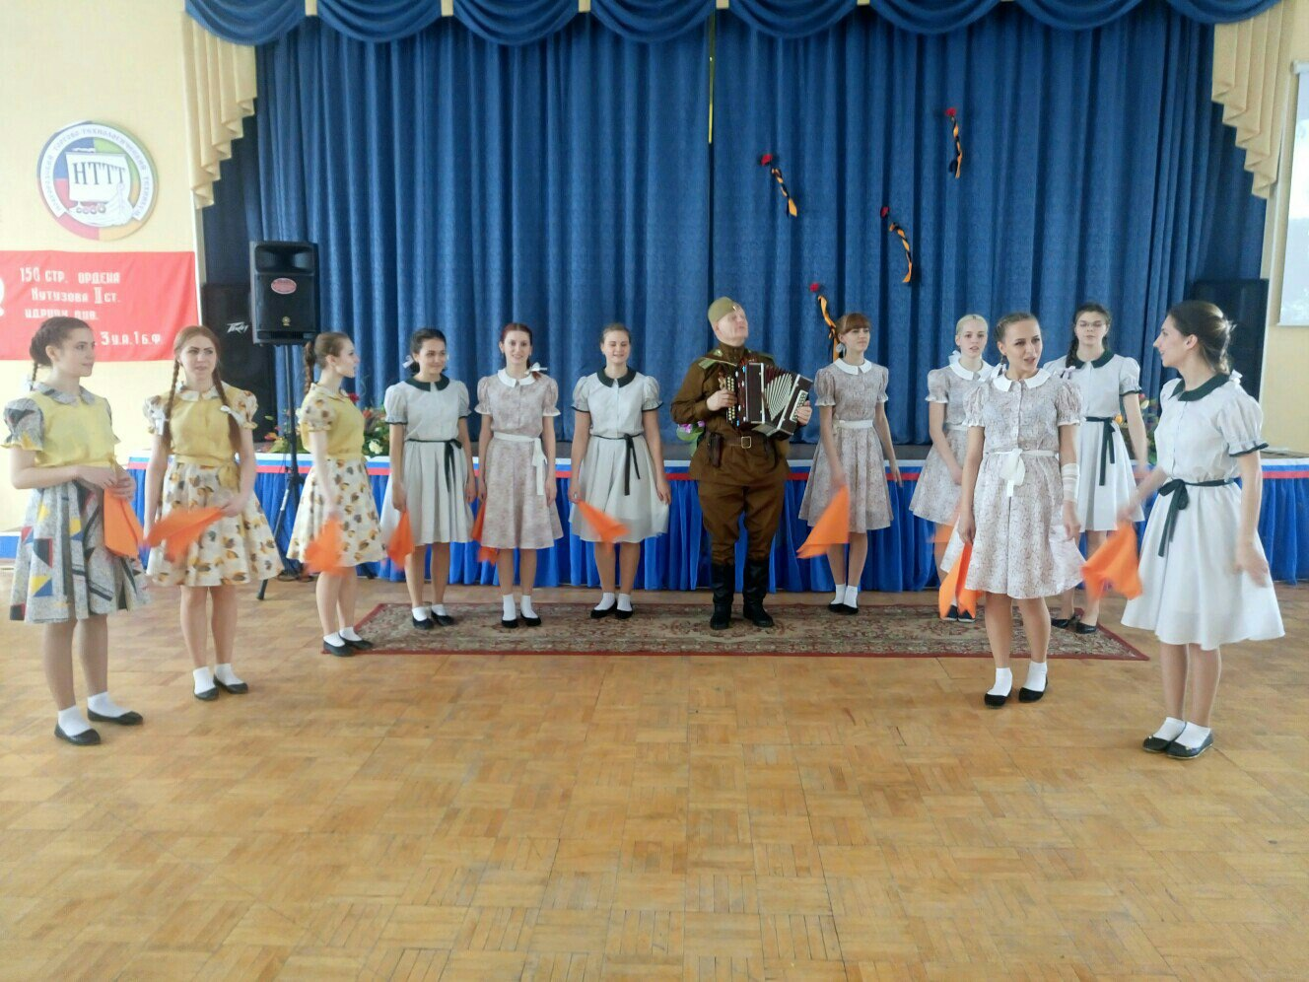

Slide 33
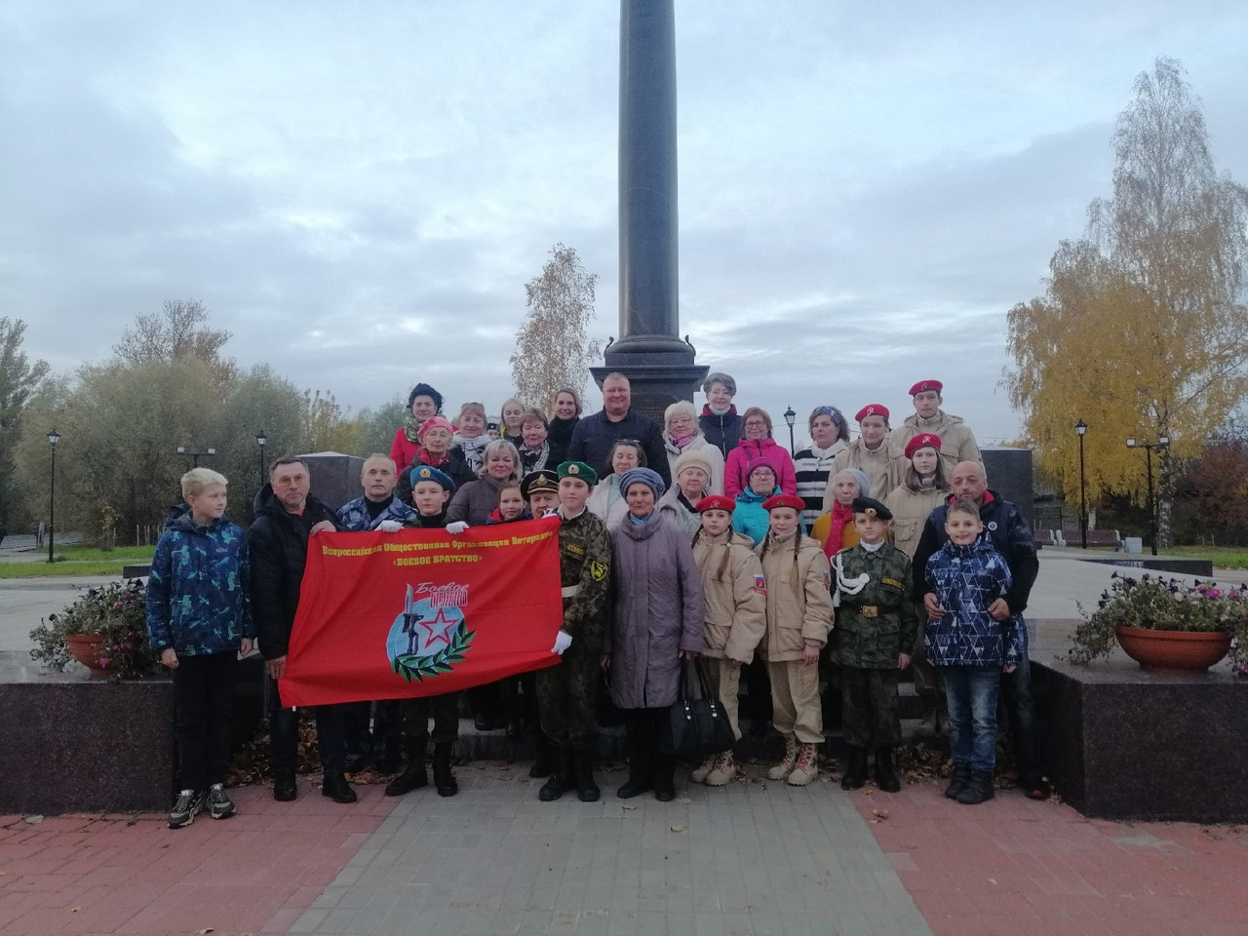

Slide 34
Запланированные мероприятия были качественно организованы и проведены, поставленные задачи – выполнены.
Срок реализации программы – сентябрь-декабрь 2021 года.
Полная стоимость программы - 268 786,1 руб.
Внебюджетные средства – 70 103,1 руб.
Сумма субсидии – 198 683 руб.
Общая сумма расходов на проведение мероприятий за счет субсидии – 180 000 руб.

Slide 35
Достигнутые результаты.
Реализация программы внесла свой конкретный вклад в формирование патриотического сознания у молодежи Великого Новгорода. Благодаря поездкам, ветераны, молодежь пообщались друг с другом в неформальной обстановке, познакомились с историей родного края, узнали о мужестве, стойкости и массовом героизме, проявленными земляками в борьбе за свободу и независимость Отечества, разнообразили свой досуг, сняли усталость, улучшили эмоциональный фон.

Slide 36
Достигнутые результаты.
Участие в мероприятиях программы приняли 90 жителей Великого Новгорода – ветеранов, инвалидов боевых действий и членов их семей, военнослужащих, членов семей погибших защитников Отечества, учащихся общеобразовательных школ, юнармейцев, воспитанников военно-патриотических клубов разных национальностей.
Реализация программы способствовала формированию у ветеранов, инвалидов позитивных интересов, чувства уважительного внимания и справедливого отношения со стороны не воевавших сограждан. Ветераны почувствовали себя нужными обществу в решении вопроса патриотического воспитания молодежи.

Slide 37
В дальнейшем планируется продолжение мероприятий проекта.
Усилилась активность ветеранского сообщества в процессе передачи молодому поколению традиционных российских ценностей. Молодежь стала больше заинтересована в проведении совместных мероприятий с ветеранами. В 2022 году продолжится культурно-просветительская, военно-патриотическая работа ветеранов с молодежью Великого Новгорода.

Slide 38
Запланировано проведение встреч, бесед, посвященных знаковым событиям истории России, Дням воинской славы. НОО ВООВ «БОЕВОЕ БРАТСТВО» планирует искать денежные средства для организации экскурсионных поездок ветеранов и молодежи в парк «Патриот» в Московской области, в музей-заповедник «Прорыв блокады Ленинграда», г. Шлиссельбург Ленинградской области.

Slide 39
Спасибо за внимание!

